Slide 1
Software de Comunicaciones Diagramas UML: Diagrama de casos de uso Diagrama de estados Diagrama de despliegue
Tony Céspedes Luis Carlos Chávez Brian Piedra Diego Quesada Sebastián Sancho

Slide 2
Sistema de Monitoreo y Acción ante Desastres y Emergencias
Nuestro proyecto se basa en un sistema de monitoreo y acción ante desastres y emergencias.
Consiste en sensar las condiciones del medio físico, en nuestro caso la detección de humo y sismos, y la temperatura. Los parámetros de los sensores se pueden visualizar desde un navegador web, desde cualquier dispositivo conectado a la red local.
La unidad central (Arduino) estará procesando constantemente las señales análogas, y al detectar una anomalía, el sistema reacciona abriendo todas las puertas y encendiendo las luces de emergencia de la edificación en donde está instalado el sistema.

Slide 3
Diagrama de Casos de Uso (Use Case)
Definición:
Es una descripción de las acciones de un sistema desde el punto de vista del usuario.
Técnica de aciertos y errores para obtener los requerimientos del sistema.
Producen un resultado observable.
Modelan la funcionalidad del sistema usando actores.

Slide 4
Elementos
Un diagrama de casos de uso consta de los siguientes
elementos:
Actor
Casos de Uso
Relaciones de Uso, Herencia y Comunicación

Slide 5
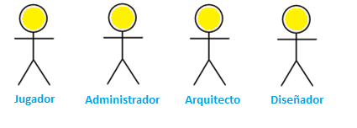
Elementos
Actor: Son los usuarios de un sistema.

Slide 6

Elementos
Casos de uso
Los casos de uso son servicios o funciones provistas por el sistema para sus usuarios.
Se representan con óvalos.
La etiqueta en el óvalo indica la función del sistema.

Slide 7

Elementos
Relaciones de Casos de uso
Relación "Asociación“
Es el tipo de relación más básica que indica la invocación desde un actor o caso de uso a otra operación (caso de uso).
Se dibujan con una línea simple.

Slide 8

Elementos
Relación "incluir"
Indica que un caso de uso es necesitado por otro para poder
cumplir una tarea

Slide 9

Elementos
Relación "Extender"
Indica opciones alternativas para un cierto caso de uso.

Slide 10
Sistema
El rectángulo representa los límites del sistema que contiene los casos de uso.
Los actores se ubican fuera de los límites del sistema.

Slide 11
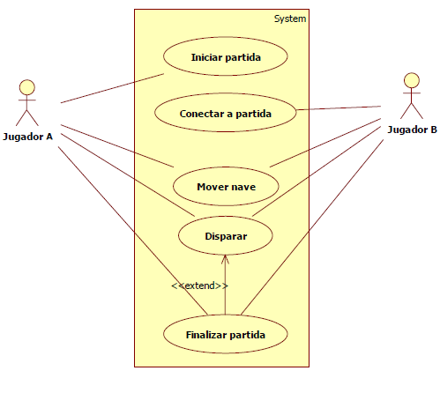
Ejemplo
Un juego de teléfono móvil dónde participan dos jugadores cada uno con su propia terminal.
Cuando dos jugadores desean jugar, uno de ellos crea una nueva partida y el otro se conecta.
El objetivo del juego es manejar una nave y disparar al contrario.
Si uno de los dos jugadores acierta, la partida termina.
Si uno de los dos jugadores deja la partida (o se pierde la conexión) la partida termina.

Slide 12
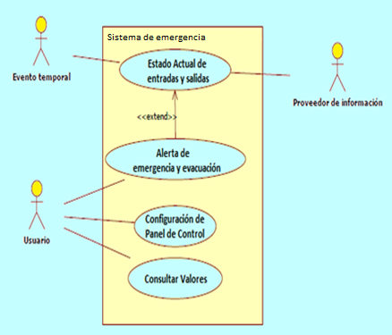
Ejemplo: (Caso particular aplicado a nuestro proyecto)
Un Sistema de monitoreo y acción ante Desastres y Emergencias se conecta periódicamente a un servidor que ofrece información del estado actual de las entradas y salidas de un Arduino.
El sistema permite al usuario configurar desde un panel de control el estado ideal para realizar el monitoreo y así consultar el estado de dichas entradas y salidas.
Si a la hora de actualizar el estado de las entradas y salidas uno de los valores marcados presenta una gran subida o bajada, el sistema informará al usuario de ello por medio de una alerta.

Slide 13
Diagrama de Estados
Un diagrama de estados muestra el flujo de control entre
estados, (en qué estados posibles puede estar “cierto algo”
y cómo se producen los cambios entre dichos estados).

Slide 14
Características
Un estado es una condición o situación en la vida de un objeto durante la cual satisface una condición, realiza alguna actividad o espera algún evento.
Un evento es la especificación de un acontecimiento significativo que ocupa un lugar en el tiempo y en el espacio. Es la aparición de un estímulo que puede (o no) activar una transición de estado.
Una transición es una relación entre dos estados que indica que un objeto que esté en el primer estado realiza ciertas acciones y entrará en el segundo estado cuando ocurra un evento especificado y se satisfagan unas condiciones especificadas

Slide 15
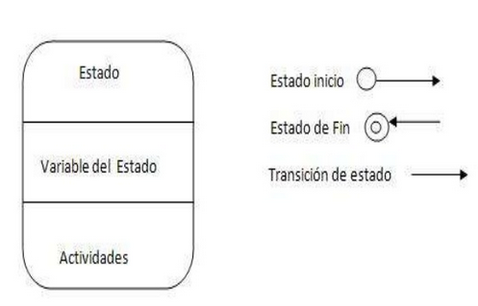
Representación Gráfica

Slide 16
Usos
Son útiles para modelar la vida de un objeto.
Conforme un sistema interactúa con los usuarios y (posiblemente) con
otros sistemas, los objetos que lo conforman pasan por cambios necesarios para ajustar las interacciones. Por esa razón se necesita contar con un mecanismo para cambios en el modelo. Un cambio en un sistema se da debido a que los objetos que componen dicho sistema modificaron su estado como respuesta a los sucesos y al tiempo.

Slide 17
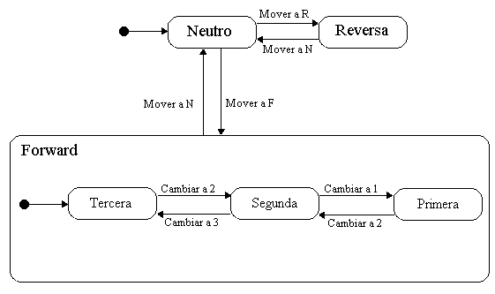
Ejemplo: Diagrama de estados para la transmisión de un carro

Slide 18
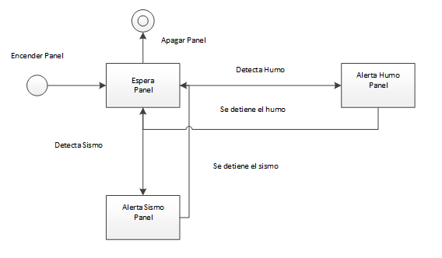
Ejemplo: (Caso particular aplicado a nuestro proyecto) - Diagrama de estado de la unidad de control

Slide 19
Diagrama de Despliegue
El Diagrama de despliegue es un diagrama estructurado que muestra la
arquitectura del sistema desde el punto de vista del despliegue
(distribución) de los los artefactos del software en los destinos de
despliegue.
Destino de despliegue está generalmente representado por un nodo que
es o bien de los dispositivos de hardware o bien algún entorno de
ejecución de software. Los nodos pueden ser conectados a través de vías
de comunicación para crear sistemas en red de complejidad arbitraria.

Slide 20
Los estereotipos permiten precisar la naturaleza del equipo:
Dispositivos
Procesadores
Memoria
Los nodos se interconectan mediante soportes bidireccionales que
pueden a su vez estereotiparse

Slide 21
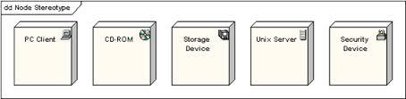
Estereotipo de nodo
Un número de estereotipos estándar se proveen para los nodos, nombrados:
«cdrom», «cdrom», «computer», «disk array», «pc», «pc client», «pcserver»,
«secure», «server», «storage», «unix server», «user pc».
Estos mostrarán un icono apropiado en la esquina derecha arriba del símbolo nodo.

Slide 22
Algunos de los usos que se les da a los diagramas de despliegue son
para modelar:
Sistemas empotrados: Un sistema empotrado es una colección de hardware con una gran cantidad de software que interactúa con el mundo físico.
Sistemas cliente-servidor: Los sistemas cliente-servidor son un extremo del espectro de los sistemas distribuidos y requieren tomar decisiones sobre la conectividad de red de los clientes a los servidores y sobre la distribución física de los componentes software del sistema a través de nodos.

Slide 23
Sistemas completamente distribuidos
En el otro extremo encontramos aquellos sistemas que son
ampliamente o totalmente distribuidos y que normalmente incluyen
varios niveles de servidores. Tales sistemas contienen a menudo varias
versiones de componentes software, alguno de los cuales pueden
incluso migrar de un nodo a otro. El diseño de tales sistemas requiere
tomar decisiones que permitan un cambio continuo de la topología del
sistema.

Slide 24
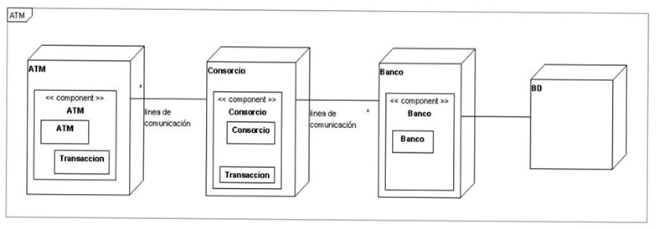
Diagrama de despliegue
Arquitectura:

Slide 25
Diagramas de despliegue
Los diagramas de despliegue pueden describir la arquitectura a nivel de
especificación (también llamado nivel de tipo) o al nivel de instancia
(de manera similar a los diagramas de clases y diagramas de objetos).

Slide 26
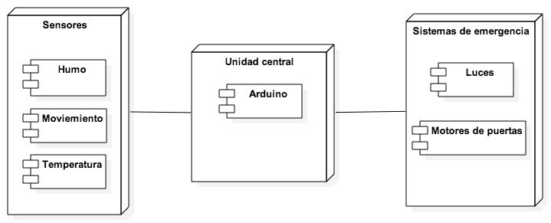
Ejemplo: (Caso particular aplicado a nuestro proyecto) - Diagrama de despliegue del sistema general

Slide 27
Gracias…

